Slide 1




DDS AI Engineer · 경영진 보고 · 2026년 10월
말로 부탁하면, AI 조수가
설계 실험을 대신 해 줍니다
엔지니어가 “이 부품을 더 가볍게 만들어 줘”라고 말하면, AI 조수가 회사 PC의 설계·해석 프로그램을 직접 움직여 여러 번 실험하고, 가장 좋은 설계와 보고서를 돌려줍니다.
사람이 하는 일
AI 조수가 하는 일
말로 부탁
AI 조수가 계획
프로그램이 계산
가장 좋은 답
엔지니어가 평소 말로 요청합니다. 명령어를 몰라도 됩니다.
할 일 순서를 그림으로 보여 주고, 사람이 OK하면 시작합니다.
회사가 이미 쓰는 설계 프로그램(NX, Abaqus 등)을 AI가 대신 조작합니다.
최적 설계, 3D로 미리 보는 시뮬레이터, 보고서를 받습니다.
Notes:
이 시스템을 한 문장으로 말씀드리면, 엔지니어가 말로 부탁하면 AI 조수가 설계 프로그램을 대신 움직여 실험하고 가장 좋은 답을 찾아 주는 도우미입니다. 주황색은 사람이 하는 일, 청록색은 AI가 하는 일입니다. 사람은 부탁하고 확인만 합니다.

Slide 2
1 · 지금은 무엇이 어려운가
설계 하나 바꿀 때마다, 사람이 이 바퀴를 손으로 돌립니다
1
오래 걸려요
① 모양 고치기
한 바퀴에 반나절에서 며칠. 그래서 설계안을 몇 개밖에 못 비교합니다.
⑤ 비교하고 다시
② 계산 준비
할 줄 아는 사람이 적어요
2
한 바퀴마다
사람 손이 필요
자동으로 돌리려면 컴퓨터 명령문(스크립트)을 짜야 해서, 일부 전문가만 할 수 있습니다.
3
결과가 흩어져요
④ 결과 옮겨 적기
③ 몇 시간 기다리기
계산 결과가 개인 PC와 엑셀에 흩어져, 다음 설계에 다시 쓰기 어렵습니다.
Notes:
지금은 설계를 하나 바꿀 때마다 사람이 이 다섯 단계를 손으로 돌립니다. 한 바퀴에 반나절에서 며칠이 걸리니 설계안을 몇 개밖에 비교하지 못하고, 자동화하려면 스크립트를 짤 줄 알아야 해서 소수 전문가만 할 수 있습니다. 결과도 개인 PC에 흩어져 다시 쓰기 어렵습니다.

Slide 3










2 · 쉽게 비유하면
식당과 똑같습니다
손님은 주문만 하면 됩니다. 요리 순서를 정하고 주방을 움직이는 일은 매니저가 합니다.
식당에서는
우리 시스템에서는
손님이 주문
=
엔지니어가 말로 부탁
“매콤한 걸로 주세요”
“더 가볍게, 강도는 그대로”
매니저가 주문서 확인
=
AI 조수가 작업 계획표
“이 순서로 만들까요?”
사람이 OK해야 시작
주방에서 요리
=
설계 프로그램이 계산
여러 번 맛보며 간 맞추기
모양을 바꿔 가며 수십 번
레시피 노트에 기록
=
AI가 결과를 공부
다음엔 맛을 미리 압니다
계산 안 해도 답을 바로 예측
최고의 한 접시
=
최적 설계와 보고서
사진과 설명까지
3D로 보고, 팀과 공유
Notes:
식당에 비유하면 쉽습니다. 손님은 주문만 하고, 매니저가 주문서를 확인한 뒤 주방을 움직입니다. 우리 시스템에서 손님은 엔지니어, 매니저는 AI 조수, 주방은 회사의 설계·해석 프로그램입니다. 레시피 노트처럼 결과가 쌓여서 다음에는 계산하지 않고도 답을 미리 맞힙니다.

Slide 4




3 · 한눈에 보는 일의 순서
사람은 부탁하고 확인만, 나머지는 AI 조수가
1
2
3
사람
AI 조수
사람이 OK
AI 조수
말로 부탁하기
계획표 보여 주기
모양 만들고 계산하기
“무게를 줄여 줘. 강도는 지키고.”
할 일 순서를 그림으로 보여 줍니다. 사람이 승인해야 다음으로 갑니다.
설계 프로그램(CAD)으로 모양을 만들고, 해석 프로그램(CAE)으로 힘을 계산합니다.
4
5
6
AI 조수
AI 조수
AI 조수
사람이 결정
여러 번 바꿔 보며 실험
결과를 공부해 예측
최고의 답과 보고서
두께·높이를 골고루 바꿔 수십 번 자동으로 계산합니다. 밤에도 돕니다.
“이 치수면 이런 결과”를 배워, 계산하지 않아도 답을 바로 예측합니다.
최적 설계, 3D 시뮬레이터, 보고서를 받고 사람이 최종 결정합니다.
Notes:
일의 순서는 여섯 단계입니다. 사람은 1단계에서 말로 부탁하고, 2단계에서 계획표를 보고 OK를 누르고, 6단계에서 결과를 보고 결정합니다. 그 사이의 모양 만들기, 계산, 수십 번의 실험, 결과 공부, 보고서 작성은 AI 조수가 합니다.

Slide 5


4 · 실제로 돌려 본 사례
선반 받침대(브래킷)를 더 가볍게
벽에 붙어 끝에 2 kN(약 200 kg 무게)을 버티는 금속 받침대입니다. 이 시스템에 실제로 말을 걸어 끝까지 돌렸습니다.
엔지니어가 한 말
“브래킷 무게를 최대한 줄여 줘. 단, 힘을 받는 정도(응력)는 250 MPa를 넘으면 안 돼.”
AI 조수 ①
AI 조수 ②
AI 조수 ③
AI 조수 ④
AI 조수 ⑤
계획표 8단계 제안
3D 모양 만들기
20가지 모양 자동 계산
결과를 공부
최적 설계 + 보고서
모양 → 해석 준비 → 실험 → 공부 → 3D → 보고서. 엔지니어가 승인
판 두께와 갈비뼈(리브) 높이를 바꿀 수 있게 설계
두께 6~14 mm, 리브 10~40 mm를 골고루. 실행 전 “내 PC에서 해도 될까요?” 확인
무게·응력을 바로 맞히는 예측 모델과 3D 응력 그림을 학습
3D 시뮬레이터 공개, Word 보고서 자동 작성
사람이 한 일은 부탁 한 번, 승인 두 번이 전부였습니다. 나머지는 AI 조수가 이어서 했습니다.
Notes:
실제 사례입니다. 벽에 붙어 끝에 200kg 정도를 버티는 금속 받침대를 더 가볍게 만들어 달라고 말로 부탁했습니다. AI 조수가 8단계 계획을 보여 주었고, 승인하자 3D 모양을 만들고, 두께와 리브 높이를 20가지로 바꿔 자동 계산하고, 결과를 공부한 뒤 최적 설계와 보고서를 만들었습니다. 사람이 한 일은 부탁 한 번과 승인 두 번이었습니다.

Slide 6
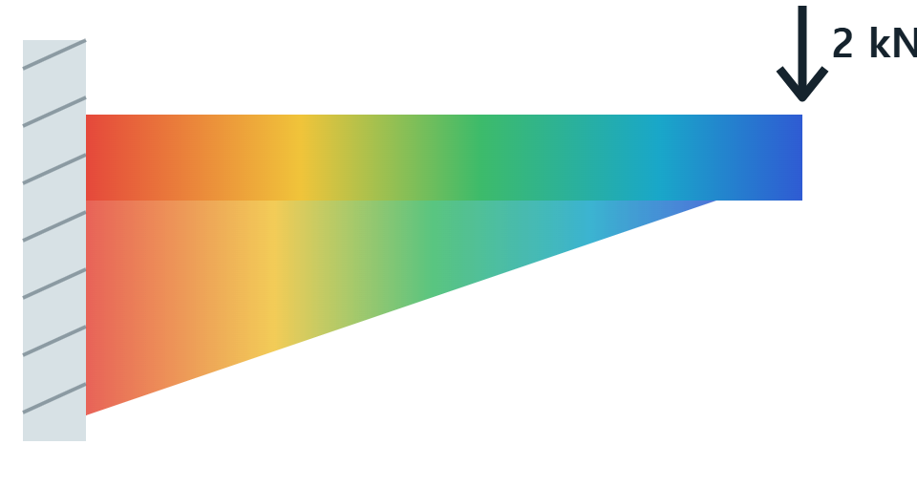
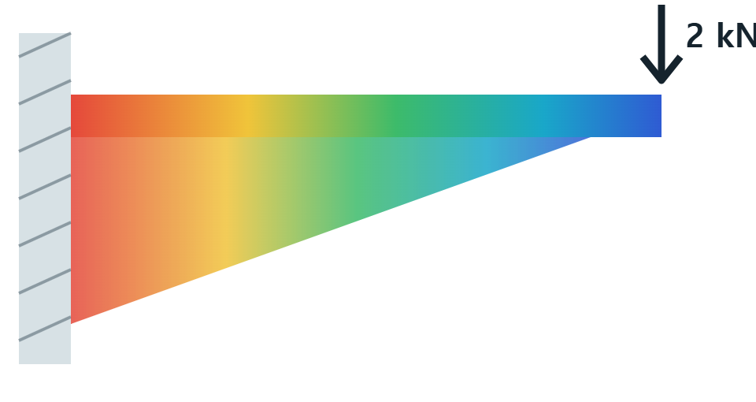
4 · 실제로 돌려 본 사례
결과: 강도는 지키면서 31% 더 가벼워졌습니다
모양이 이렇게 바뀌었어요
31%
더 가벼워짐
처음 설계
두께 10 mm · 리브 25 mm
AI가 찾은 설계
두께 6 mm · 리브 26 mm
강도 기준 지킴: 응력 250 MPa 이하
색: 힘을 받는 정도
적게
많이
치수를 바꾸면 3D로 바로 예측
판은 얇게, 갈비뼈(리브)는 조금 높게. 사람이 직관으로 정하기 어려운 조합을 실험으로 찾았습니다.
보고서까지 자동 작성
연습용 계산 모델(데모)로 돌린 결과입니다. 실제 회사 해석 프로그램으로 확인하는 일은 사내에서 진행합니다.
Notes:
결과입니다. 처음 설계는 1,178g이었는데 AI가 찾은 설계는 814g으로 31% 가벼워졌고, 강도 기준 250MPa도 지켰습니다. 판은 얇게, 리브는 조금 높게 하는 조합인데 사람이 직관으로 정하기 어려운 것을 실험으로 찾은 것입니다. 이 숫자는 연습용 계산 모델로 돌린 데모 결과이고, 실제 회사 해석 프로그램으로 확인하는 일은 사내에서 진행합니다.

Slide 7


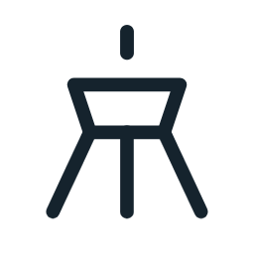

5 · 이런 일도 말로 부탁할 수 있어요
회사에서 쓰는 설계·해석 프로그램 29종을 다룹니다
아래는 부탁 예시입니다. 프로그램마다 “다루는 법”(스킬)을 AI 조수에게 미리 가르쳐 두었습니다.
“범퍼 두께를 세 가지로 바꿔 충돌 해석하고, 찌그러짐을 비교해 줘”
“칩 온도가 85도를 넘지 않는 가장 작은 방열판을 찾아 줘”
충돌 해석 · LS-DYNA
열 해석 · Celsius, Flotherm
“LED 빛이 화면에 고르게 퍼지도록 렌즈 모양을 바꿔 봐 줘”
“플라스틱 부품이 가장 덜 휘는 주입구 위치를 찾아 줘”
빛 해석 · LightTools
사출 성형 · Moldflow, Moldex3D
지원 분야 CAD · 전처리 · 구조 · 충돌 · 유동·열 · 다중물리 · 전자기 · 다물체 · 사출 · 1D 시스템 · 피로 · 광학 · 설계 최적화 · AI 예측
Notes:
브래킷 말고도 이런 일을 말로 부탁할 수 있습니다. 충돌, 열, 빛, 사출 같은 분야의 회사 프로그램 29종을 다루도록 프로그램별 사용법을 AI 조수에게 미리 가르쳐 두었습니다.

Slide 8



6 · 무엇이 달라지나
전문가 몇 명의 일에서, 누구나 하는 일로
 | 지금 | DDS AI Engineer
누가 | 스크립트를 짤 줄 아는 일부 전문가 | 설계 엔지니어 누구나
어떻게 | 프로그램마다 손으로 클릭, 명령문 작성 | 평소 말로 부탁
몇 번 | 시간이 없어 설계안 몇 개만 | 수십 번 자동 실험, 밤에도
결과 | 개인 PC와 엑셀에 흩어짐 | 한 곳에 쌓여 다음 설계에 다시 씀
보고 | 그래프·보고서를 손으로 | 그래프·3D·보고서 자동
핵심 설계 실력은 사람에게, 반복 작업은 AI에게. 엔지니어는 더 많은 설계안을 더 빨리 비교합니다.
Notes:
정리하면, 지금은 스크립트를 짤 줄 아는 일부 전문가가 손으로 하던 일을, 앞으로는 설계 엔지니어 누구나 말로 부탁해서 할 수 있습니다. 실험은 수십 번, 밤에도 자동으로 돌고, 결과는 한 곳에 쌓여 다음 설계에 다시 쓰입니다.

Slide 9







7 · 안심하고 쓸 수 있게
AI가 혼자 결정하지 않고, 설계 자료는 회사 안에 둡니다
회사 안 (사내망)
사람이 먼저 승인
계획표를 보고 OK해야 시작하고, 내 PC에서 실행하기 전에 한 번 더 묻습니다.
설계 자료는 회사 안에
웹 화면
회사 서버
내 PC 도우미
큰 원본 파일은 내 PC에, 숫자 결과와 그림은 회사 서버에 저장합니다.
대화·결과·3D 보기
결과 보관·학습·보고서
설계 프로그램 실행, 원본 파일 보관
팀 단위로 공유
프로젝트 멤버만 보고, 가입은 관리자가 승인합니다.
AI와의 대화는 회사가 허용한 AI 계정(Gemini·Claude 등)으로만 합니다.
결과는 사람이 확인
처음엔 작은 모델로 시험하고, 중요한 결정은 엔지니어가 내립니다.
Notes:
안전장치입니다. AI가 혼자 결정하지 않습니다. 계획표를 사람이 승인해야 시작하고, 내 PC에서 프로그램을 실행하기 전에 한 번 더 묻습니다. 웹 화면, 회사 서버, 내 PC 도우미가 모두 사내망 안에 있고, 큰 원본 파일은 내 PC에, 결과는 회사 서버에 저장됩니다. AI와의 대화는 회사가 허용한 AI 계정으로만 합니다.

Slide 10

8 · 지금 어디까지 왔나
만들기는 끝났고, 회사 프로그램으로 확인할 차례입니다
지금 여기
2
3
4
5
만들기
회사 서버 설치
실제 프로그램 확인
시범 운영
전사 확대
웹 화면·AI 조수·
설치 프로그램
준비 스크립트
1개로 설치
라이선스 PC에서
작은 모델로
1~2개 팀,
자주 쓰는 프로그램부터
사내 표준
해석 방식 반영
29종
6단계
설치 1번
연결 준비가 끝난 설계·해석 프로그램 (CAD, 구조, 충돌, 유동·열, 전자기, 광학, 사출 등)
부탁부터 보고서까지 한 화면에서 이어지는 흐름 (실험·예측·최적화·3D·보고서)
각자 PC에 도우미를 설치하면 프로그램 위치를 스스로 찾고 업데이트도 자동
아직 확인하지 못한 것: 집 PC에는 회사 프로그램 라이선스가 없어, 실제 프로그램과의 연결은 사내에서 처음 확인합니다.
Notes:
현재 위치입니다. 웹 화면, AI 조수, 설치 프로그램까지 만들기는 끝났습니다. 다음은 회사 서버에 설치하고, 라이선스가 있는 PC에서 실제 프로그램으로 작은 모델부터 확인하는 단계입니다. 집 PC에는 라이선스가 없어서 실제 프로그램과의 연결은 아직 확인하지 못했다는 점을 솔직하게 말씀드립니다.

Slide 11



9 · 부탁드리는 것
시범 운영을 위해 세 가지가 필요합니다
시범 팀 1~2곳
라이선스 있는 PC 사용
사내 서버 1대
반복 해석이 많은 팀을 정해 주시면, 그 팀의 실제 업무로 먼저 확인합니다.
실제 설계·해석 프로그램이 설치된 PC에서 확인하고 고칠 시간이 필요합니다.
웹 화면과 결과를 보관할 서버입니다. 설치는 준비 스크립트로 바로 됩니다.
말로 부탁하면 실험은 AI가, 판단은 사람이.
Notes:
시범 운영을 위해 세 가지를 부탁드립니다. 반복 해석이 많은 시범 팀 한두 곳, 실제 프로그램이 설치된 라이선스 PC를 쓸 시간, 그리고 사내 서버 한 대입니다. 정리하면, 말로 부탁하면 실험은 AI가 하고 판단은 사람이 합니다.

